Slide 1

Utilisation de la technologie dans la pratique infirmière :
Respect des politiques et optimisation de la pratique

Slide 2


Plan
Facteurs à prendre en compte chez les décideurs
Politique en matière de protection des
renseignements personnels sur la santé :
  Nationale, provinciale/territoriale,
  association infirmière,
  organisationnelle
Soins infirmiers au moyen de TIC :
  Sécurité des patients, exercice
  du jugement clinique, défense des intérêts, recherche

Slide 3

Défis stratégiques1-2
Qui devrait avoir accès aux renseignements des patients/clients?
Comment ces renseignements peuvent-ils ou devraient-ils être utilisés?
Comment les renseignements personnels sur la santé peuvent-ils être transportés électroniquement sans en compromettre la sécurité?
Comment les renseignements personnels sur la santé peuvent-ils être entreposés électroniquement de façon sûre et sécuritaire?
Notes:
Bien que la terminologie normalisée et la technologie évoluent dans l’élaboration de dossiers de santé électroniques et le système de santé clinique, les politiques doivent également évoluer afin de garantir que les renseignements personnels sur la santé sont gardés en sécurité et utilisés à leur plein potentiel.
Voici quelques défis que doivent relever les décideurs... (lire les questions de la diapositive)
Accès : Les professionnels de soins de santé au sein de quels établissements de santé? Médecins, infirmières, physiothérapeutes, travailleurs sociaux, nutritionnistes.... Qu'en est-il des massothérapeutes? Des chiropraticiens? Des réflexologistes? Etc.
Utilisation : Probablement pour la planification des soins au patient/client, établir les tendances de la santé d'un patient/client au fil du temps, mais qu'en est-il des études d'amélioration de la qualité au sein de l'établissement de santé? Est-ce que ces renseignements seront partagés avec d'autres établissements de santé pour une étude de recherche de sites multiples? Est-ce que les renseignements seront partagés avec des sociétés pharmaceutiques qui s’affairent à évaluer d’autres effets secondaires de médicaments? Etc.
Transport : Est-ce que les renseignements sur la santé seront accessibles et transportés électroniquement depuis un bureau satellite?
Entreposage/Stockage : Comment et à quel moment les systèmes seront-ils sauvegardés? À quelle fréquence les utilisateurs devront-ils changer leur mot de passe? Etc.

Slide 4

Facteurs à prendre en compte chez les décideurs canadiens 1
  Concernant
  les variations au niveau des politiques sur les soins de santé entre les provinces et territoires
  les variations au niveau des dossiers de santé électroniques et systèmes cliniques utilisés à l’échelle des provinces/territoires et milieux
Présenter les politiques en détail, sans toutefois nuire à la créativité
Engagement des bonnes personnes
Notes:
En plus de ces considérations d'ordre général, les décideurs au Canada ont certains autres aspects à prendre en compte :
Les différences entre les politiques et l'organisation des systèmes de soins de santé des provinces et des territoires.
Sans obliger toutes les provinces et tous les territoires (ainsi que les milieux de chaque province et territoire) à utiliser le même système électronique, les politiques doivent être souples afin de permettre certaines variations dans ces systèmes.
Les politiques doivent être assez précises pour être utiles dans l’orientation des pratiques et des décisions, mais trop de détails pourraient empêcher l'utilisation de méthodes novatrices.
Une bonne politique doit refléter les besoins de toutes les parties – par exemple, les infirmières doivent participer à l’élaboration des politiques afin de s'assurer qu’elles conviennent à la pratique infirmière.

Slide 5

Législation fédérale 3
1. Loi sur la protection des renseignements personnels
-régit l’utilisation des renseignements par le gouvernement fédéral
2. Loi sur l’accès à l’information
-régit l’utilisation des renseignements contenus dans les dossiers gouvernementaux
3. Loi sur la protection des renseignements personnels et les documents électroniques (LPRPDE) *
-régit l’utilisation des renseignements par le secteur privé
*Les provinces et territoires disposant d’une loi en matière de protection des renseignements personnels jugée « en substance similaire » à la LPRPDE peuvent être exemptés
Notes:
Trois lois régissent l'accès aux renseignements personnels et la manière dont ils peuvent être utilisés.
Les provinces et les territoires peuvent mettre en application la LPRPDE ou choisir d'élaborer leur propre législation.
Voici les provinces qui disposent actuellement de leur propre version de la LPRPDE : Colombie-Britannique, Alberta, Québec, Ontario, Nouveau-Brunswick et Terre-Neuve-et-Labrador.

Slide 6
Vidéo : La LPRPDE pour les particuliers
La vidéo suivante présente ce que la LPRPDE signifie pour les particuliers
Il s’agit d’un outil éducatif créé par l’Association des Sourds du Canada – met en évidence les possibilités d’éducation que présentent les technologies de l’information et des communications en santé pour les infirmières
http://www.youtube.com/watch?v=HjUkkaUWHa8

Slide 7

Exemple concret : Législation fédérale 4
Résumé de conclusions d'enquête en vertu de la LPRPDE nº 2003‑119 : Pratique d’un employeur sur la collecte de renseignements personnels médicaux aux fins d’une demande de mutation jugée appropriée
Plainte : Un employé d’une entreprise de télécommunications s’est plaint que son employeur essayait de recueillir plus de renseignements personnels à son sujet qu’il n’était nécessaire
afin de déterminer s’il pouvait occuper un
autre poste pour des raisons de santé.
Pourquoi la LPRPDE s’applique-t-elle dans ce cas?
Quelle conclusion tirez-vous au sujet de la collecte
et de l’utilisation de renseignements personnels
sur la santé dans cette situation?
Notes:
Les détails de cet exemple se trouvent à l'adresse suivante : http://www.priv.gc.ca/cf-dc/2003/cf-dc_030217_2_f.asp .
La LPRPDE s'applique à cette situation puisque l’entreprise de télécommunications est une agence fédérale, laquelle demande la collecte et l'examen des renseignements personnels d'un employé.
Aperçu de la situation (tel que souligné sur le site Web) : L'enquête a révélé que la politique du milieu de travail précise que l'employé doit donner son consentement pour que son fournisseur de soins de santé transmette des renseignements médicaux personnels à son employeur et qu'en fonction des renseignements sur sa santé, l'employé sera affecté dans des secteurs qui sont compatibles à ses besoins de santé. L'employé est parti en congé de maladie en 2001 et a autorisé son médecin de famille à transmettre des renseignements sur son état de santé et ses capacités de travail à son employeur. Le personnel de santé et sécurité au travail a demandé des renseignements supplémentaires, car le médecin de l'employé n'avait pas fourni de données sur le pronostic de rétablissement de l'employé. Ce dernier avait été affecté dans son poste actuel en raison d'une autre blessure survenue il y a plusieurs années. Son employeur a demandé à ce que l'employé soit évalué par un médecin généraliste indépendant pour obtenir des renseignements additionnels sur ses capacités au travail. L'employé s'est plaint que son employeur tentait de recueillir plus de renseignements que nécessaire lors de cette deuxième évaluation.
*Posez la question suivante : Est-ce que l'entreprise demande trop de renseignements ou est-ce l'employé qui empêche son employeur de mieux comprendre son état de santé afin de trouver un poste qui lui convient?
Résultat (selon le site Web) : Compte tenu du besoin de l'employeur de connaître le pronostic pour réaffecter adéquatement l'employé, il a été conclu que la plainte de l'employé à l’effet que son employeur demandait trop de renseignements personnels sur la santé n’était pas fondée.

Slide 8
Exemple dans le domaine infirmier : Législation provinciale 5
Une infirmière autorisée travaille pour une entreprise privée qui fabrique des marchandises à l’aide de produits chimiques susceptibles d’être toxiques pour les gens qui y sont exposés pendant des périodes prolongées. Elle a été embauchée pour vérifier régulièrement les niveaux de diverses toxines chez les employés de l’entreprise afin de déterminer s’il est sécuritaire pour eux de continuer à travailler dans des conditions d’exposition à ces produits chimiques. Une fois détectés certains niveaux de toxines dans le sang, les employés sont transférés à d’autres divisions de l’entreprise où ils ne sont plus exposés à ces produits chimiques. Une fois par mois, l’infirmière fournit à la direction de l’entreprise un rapport indiquant s’il est sécuritaire pour chaque employé de continuer à travailler dans ces conditions. Les renseignements sur les employés qu’obtient l’infirmière à la suite des analyses ne servent à aucune autre fin.
L’infirmière est-elle assujettie à la Loi [version ontarienne de la LPRPDE]?
Notes:
Les détails de cette étude de cas se trouvent à l'adresse suivante : http://www.ipc.on.ca/images/resources/hguide-f.pdf (page 7).
Cette Loi définit les « renseignements personnels sur la santé » comme étant des « renseignements qui ont trait à la fourniture de soins de santé à un particulier » (page 7).
*Posez la question suivante : S’agit-il d'une situation touchant des renseignements personnels sur la santé? Réponse : Oui, les résultats de test de l'employé pour établir les taux de toxines respectent la définition.
La Loi s'applique aux « dépositaires de renseignements sur la santé » et aux « mandataires des dépositaires.
« Dépositaires » : Comprennent les personnes qui fournissent des services de soins de santé en échange de paiement (peu importe si les soins sont payés par une organisation publique ou privée).
« Mandataires » : Personnes qui travaillent au nom d'un dépositaire de renseignements sur la santé (p. ex., employés, bénévoles, etc.) (page 7).
L'infirmière est-elle une « dépositaire de renseignements sur la santé », une « mandataire » ou aucune des deux? – Réponse : L'infirmière est une dépositaire de renseignements sur la santé car elle a accès aux renseignements personnels sur la santé de l’employé (p. ex., taux de toxine) et fournit des services de santé (p. ex., évaluation de la sécurité au travail des employés et intervention par le truchement de recommandation d'affectation).

Slide 9
Normes infirmières provinciales/ territoriales 6
Chaque organisme de réglementation professionnelle provincial et territorial possède ses propres normes soulignant l’obligation des infirmières de respecter la confidentialité.
Exemple : Saskatchewan Registered Nurses Association - Standards and Foundation Competencies for the Practice of Registered Nurses’ : Standard III : Ethical Practice (Normes et compétences de base pour la pratique des infirmières autorisées : Norme III : pratique éthique)
« 80. Comprendre les aspects éthiques et juridiques liés au respect de la confidentialité des clients dans toutes les formes de communication : écrite, orale et électronique. » [Traduction]

Slide 10
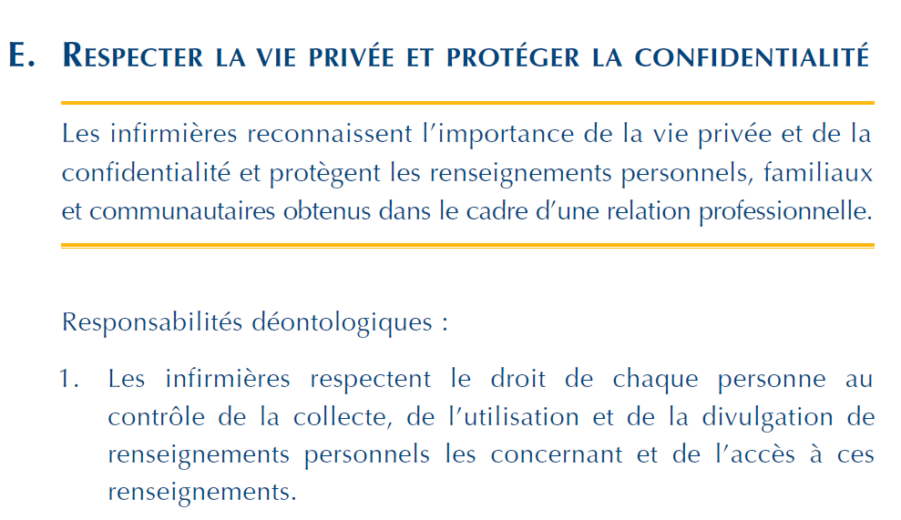
Normes nationales dans le domaine infirmier 7
Association des infirmières et infirmiers du Canada :
  Code de déontologie des infirmières et infirmiers (2008)
Notes:
En lisant la norme, vous constaterez qu'elle fait explicitement mention de la protection des renseignements personnels du patient/client stockés en format électronique, en plus de rappeler aux infirmières de se conformer aux politiques organisationnelles relatives à la protection de la vie privée.

Slide 11
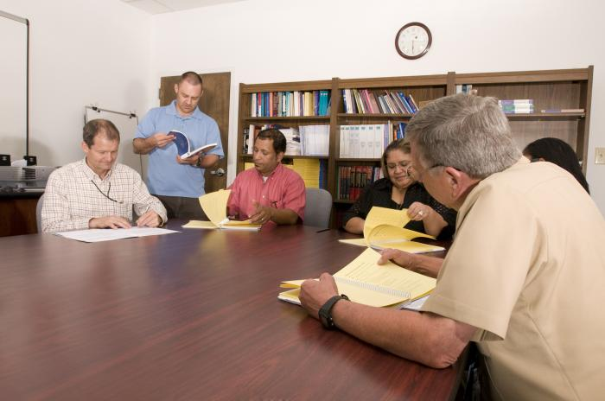
Politiques organisationnelles 8
Chaque organisme devra élaborer ses propres politiques pour s’assurer de satisfaire aux normes nationales et provinciales/territoriales.
Les politiques comprennent les points suivants :
  la définition de « personnel »
  la protection de l’accès
  l’accès à distance
  l’envoi de renseignements par courriel
Notes:
Chaque établissement organisationnel doit veiller à se conformer aux exigences fédérales, provinciales et territoriales qui le concernent.
Les infirmières sont tenues d'apprendre les politiques de leur milieu de travail concernant l'utilisation sécuritaire des renseignements personnels sur la santé et des technologies des communications et de l’information en santé.
Selon l’établissement et les moyens utilisés pour entreposer/stocker les renseignements personnels sur la santé (p. ex., documents papier ou dossiers électroniques), des politiques pourraient s’avérer nécessaires pour :
« Renseignements personnels » : Un établissement de santé publique peut être chargé de signaler le nombre d'occurrences de certaines maladies transmissibles, et des politiques seront requises pour guider la manière de signaler ces renseignements tout en protégeant les détails permettant d'identifier les personnes.
Accès : Chaque organisation devra déterminer les membres du personnel qui auront accès aux renseignements personnels et la manière de protéger l'accès à ces derniers (p. ex., mot de passe, processus d'autorisation, etc.).
Accès hors site/à domicile : Selon l'établissement, des membres du personnel comme des infirmières donnant des soins à domicile, peuvent avoir besoin de consulter des renseignements personnels et d'en consigner de nouveau hors site, et les politiques doivent guider ce processus de manière à ce que les renseignements personnels soient protégés.
Transport électronique de données : Selon les systèmes de communication utilisés par l'organisation, les politiques doivent être élaborées afin d'assurer la protection des renseignements personnels durant le transfert.
*Les points de politique spécifiques énumérés sur une diapositive comme celle-ci peuvent être personnalisés pour votre site. Par exemple, y a-t-il des patients/clients qui sont dirigés à vos établissements de soins de santé associées depuis d'autres régions? Devrait-on se doter de politiques pour gérer la manière de traiter les renseignements personnels sur la santé à l'admission et au congé? Y a-t-il des groupes de patients spéciaux dans vos établissements (p. ex., prisonniers, célébrités locales) pour lesquels une politique additionnelle est requise concernant le traitement de leurs renseignements personnels?

Slide 12
Vidéo : Protection des renseignements personnels et politique
http://www.youtube.com/watch?v=Jq_fqDLgHxc
(Exemples concrets utilisés pour cerner des problèmes de respect de la vie privée au niveau des technologies de l’information et des communications en santé.)

